Slide 1

Freies WLAN im Harz

Slide 2
Aktuell erreichter Stand und Perspektiven für das
"Harz-Netz"
Thomas Warnecke
Lebenshilfe Harzkreis-Quedlinburg gGmbH

Slide 3
"Damals errichteten ehrenamtliche Bürger Antennengemeinschaften, heute freie Netze."
Michael Wölfer, Stadtwerke Quedlinburg

Slide 4
Gliederung
Was ist Freifunk?
Rückblick
Freifunk in Deutschland
Das Besondere... Freifunk
aktueller Stand Quedlinburg und Ballenstedt
Perspektiven

Slide 5
Was ist Freifunk?
Freifunk ist eine nicht-kommerzielle Initiative zum Aufbau von Datennetzen mit WLAN-Geräten, den sogenannten Knoten. Um das Freifunk Netz zu unterstützen, stellen immer mehr Bürger einen eigenen Freifunk-WLAN-Router zur Verfügung. Diese verbinden sich untereinander und bilden so ein stadtweites Mesh-Netzwerk. Durch diese Vernetzung wird der digitalen Spaltung entgegengewirkt und freie, von Providern unabhängige Netzwerkstrukturen aufgebaut Kürzen!

Slide 6
Rückblick
Startschuss 2000 in London
2003 Gründung des Förderverein "Freie Netzwerke" e.V.
Durchbruch 2012 in Berlin mit dem Projekt
"Freedom Fighter Box"
Oktober 2012 Medienanstalt Berlin-Brandenburg:
Aufbau eines Backbones für 30.000 EUR gefördert

Slide 7
Rückblick
Januar 2014 Gründung Freifunk
Magdeburg
Januar 2015 Gründung Freifunk Harz e.V.
Juni 2015 1. Gateway geht online, gesponsort von der
Firma tuxmania aus Wernigerode
Projekt "Ballenstedt" wird vorbereitet

Slide 8
Rückblick
Juli 2015 Auftakt in Quedlinburg mit
erster öffentlichen Vorstellung des Freifunk Harz e.V.
Juli 2015 ca. 30 Knoten online
Händler, Gastronomen und Privatleute entschließen sich
durch das Aufstellen eines Routers an dem Projekt
teilzunehmen

Slide 9
Rückblick
Knoten 100 geht am 14.08.2015 online
Knoten 200 geht am 19.09.2015 online
Knoten 300 geht am 21.11.2015 online

Slide 10
Freifunk in Deutschland
Berlin:
Förderung durch MABB (Medienanstalt Berlin-Brandenburg)
30.000 Euro in 2013 40.000 Euro in 2014
Flensburg, Kiel und Lübeck (Schleswig-Holstein)
Zugang zu öffentlichen Dächern und Gebäuden für Freifunk Knoten
Beschluss im Landtag einstimmig
Moers (Nordrhein-Westfalen)
Stadt investiert 5.000 Euro in Knoten
Sachsen-Anhalt
Zugang zu öffentlichen Dächern und Gebäuden für Freifunk Knoten
Beschluss im Landtag einstimmig

Slide 11
Das Besondere... Freifunk
Warum ist Freifunk etwas Besonderes?
Raus!
Wozu freie Netze?
Wieso freie Netze?
Ist das erlaubt?
Notes:
Die Informations- und Kommunikationsfreiheit im Internet wird zunehmend eingeschränkt. Trotz des Slogans “Internet für alle” gibt es Anzeichen einer sich verfestigenden digitalen Kluft – ärmere, weniger technisch versierte und ältere Menschen nehmen wenig oder gar nicht am sogenannten Informationszeitalter teil. In dünn besiedelten und strukturschwachen Gebieten (“areas of market failure”) werden keine (bezahlbaren) Breitbandanschlüsse angeboten. Echte „e-democracy“ soll von “unten” kommen.
Mit WLAN können Daten mobil mit hoher Bandbreite gesendet und empfangen werden (aktuell bis zu 450 Mbit brutto). Die Kosten für WLAN-Hardware sind gering und es entstehen kaum Betriebskosten. WLAN kann auch dort eingesetzt werden, wo es keine Kabel gibt oder eine Kabelverbindung zu teuer ist. WLAN kann von jeder/jedem lizenzfrei eingesetzt werden.
Grundsätzlich: JA, die verwendeten WLAN Funkfrequenzen sind explizit für die öffentliche Nutzung ausgewiesen.
Die Europäische Kommission empfiehlt außerdem, öffentliche Breitbanddienste in Europa zu fördern. Es ist keine Registrierung notwendig. Nach gegenwärtigem Kenntnisstand wird bei nicht kommerzieller Nutzung gegen keinerlei geltendes Recht verstoßen.

Slide 12

Freifunk in Deutschland
ca. 16.800 Knoten
Wachstum in den letzten 4 Monaten: 6.000 Knoten

Slide 13
Freifunk in Quedlinburg
ca. 200 Knoten online
Quedlinburger "Null" fast vollständig abgedeckt
Flüchtlingsunterkunft vollständig versorgt mit
Anbindung in die Innenstadt
Gastronomie, Pensionen- und Ferienwohnungen,
Privatleute, Händler, Sportstätten, soziale
Einrichtungen, Schulen
Freifunk wird als unser "Bürgernetz" gesehen
Notes:
Die Informations- und Kommunikationsfreiheit im Internet wird zunehmend eingeschränkt. Trotz des Slogans “Internet für alle” gibt es Anzeichen einer sich verfestigenden digitalen Kluft – ärmere, weniger technisch versierte und ältere Menschen nehmen wenig oder gar nicht am sogenannten Informationszeitalter teil. In dünn besiedelten und strukturschwachen Gebieten (“areas of market failure”) werden keine (bezahlbaren) Breitbandanschlüsse angeboten. Echte „e-democracy“ soll von “unten” kommen.
Mit WLAN können Daten mobil mit hoher Bandbreite gesendet und empfangen werden (aktuell bis zu 450 Mbit brutto). Die Kosten für WLAN-Hardware sind gering und es entstehen kaum Betriebskosten. WLAN kann auch dort eingesetzt werden, wo es keine Kabel gibt oder eine Kabelverbindung zu teuer ist. WLAN kann von jeder/jedem lizenzfrei eingesetzt werden.
Grundsätzlich: JA, die verwendeten WLAN Funkfrequenzen sind explizit für die öffentliche Nutzung ausgewiesen.
Die Europäische Kommission empfiehlt außerdem, öffentliche Breitbanddienste in Europa zu fördern. Es ist keine Registrierung notwendig. Nach gegenwärtigem Kenntnisstand wird bei nicht kommerzieller Nutzung gegen keinerlei geltendes Recht verstoßen.

Slide 14
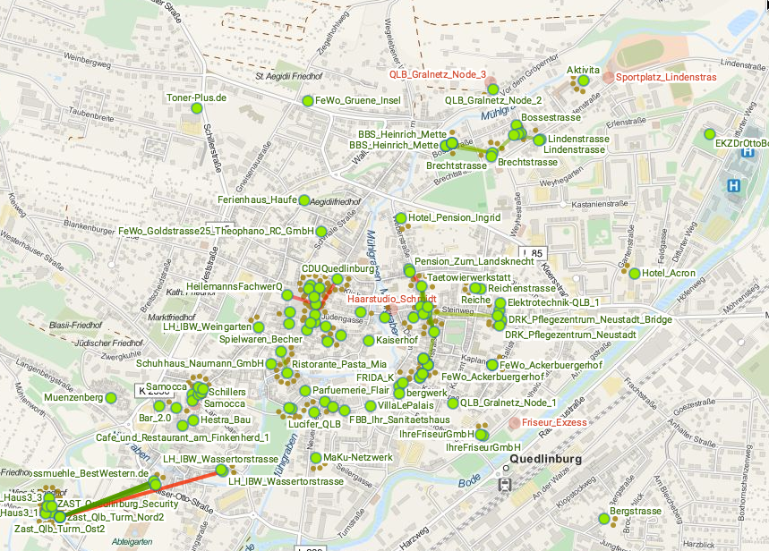
Freifunk in Quedlinburg
Notes:
Die Informations- und Kommunikationsfreiheit im Internet wird zunehmend eingeschränkt. Trotz des Slogans “Internet für alle” gibt es Anzeichen einer sich verfestigenden digitalen Kluft – ärmere, weniger technisch versierte und ältere Menschen nehmen wenig oder gar nicht am sogenannten Informationszeitalter teil. In dünn besiedelten und strukturschwachen Gebieten (“areas of market failure”) werden keine (bezahlbaren) Breitbandanschlüsse angeboten. Echte „e-democracy“ soll von “unten” kommen.
Mit WLAN können Daten mobil mit hoher Bandbreite gesendet und empfangen werden (aktuell bis zu 450 Mbit brutto). Die Kosten für WLAN-Hardware sind gering und es entstehen kaum Betriebskosten. WLAN kann auch dort eingesetzt werden, wo es keine Kabel gibt oder eine Kabelverbindung zu teuer ist. WLAN kann von jeder/jedem lizenzfrei eingesetzt werden.
Grundsätzlich: JA, die verwendeten WLAN Funkfrequenzen sind explizit für die öffentliche Nutzung ausgewiesen.
Die Europäische Kommission empfiehlt außerdem, öffentliche Breitbanddienste in Europa zu fördern. Es ist keine Registrierung notwendig. Nach gegenwärtigem Kenntnisstand wird bei nicht kommerzieller Nutzung gegen keinerlei geltendes Recht verstoßen.

Slide 15
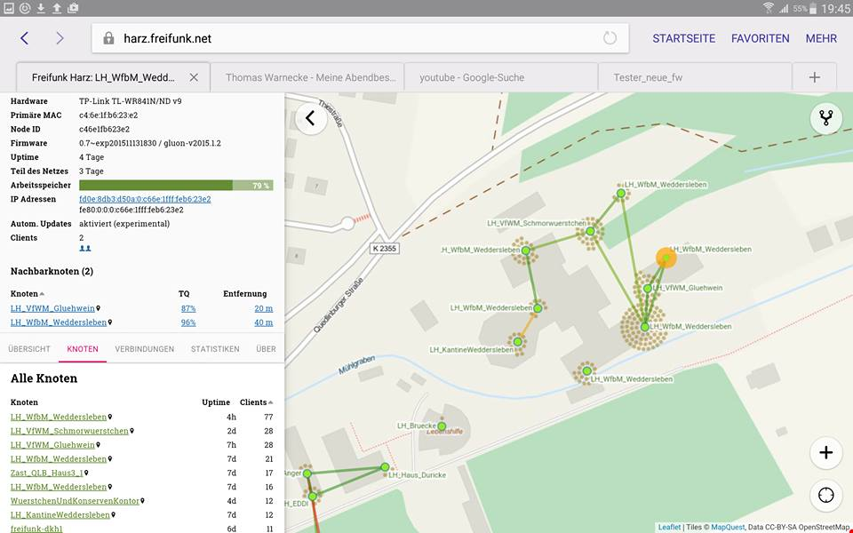
Freifunk in Quedlinburg
Vorfreudemarkt in Weddersleben: 190 Benutzer
Notes:
Die Informations- und Kommunikationsfreiheit im Internet wird zunehmend eingeschränkt. Trotz des Slogans “Internet für alle” gibt es Anzeichen einer sich verfestigenden digitalen Kluft – ärmere, weniger technisch versierte und ältere Menschen nehmen wenig oder gar nicht am sogenannten Informationszeitalter teil. In dünn besiedelten und strukturschwachen Gebieten (“areas of market failure”) werden keine (bezahlbaren) Breitbandanschlüsse angeboten. Echte „e-democracy“ soll von “unten” kommen.
Mit WLAN können Daten mobil mit hoher Bandbreite gesendet und empfangen werden (aktuell bis zu 450 Mbit brutto). Die Kosten für WLAN-Hardware sind gering und es entstehen kaum Betriebskosten. WLAN kann auch dort eingesetzt werden, wo es keine Kabel gibt oder eine Kabelverbindung zu teuer ist. WLAN kann von jeder/jedem lizenzfrei eingesetzt werden.
Grundsätzlich: JA, die verwendeten WLAN Funkfrequenzen sind explizit für die öffentliche Nutzung ausgewiesen.
Die Europäische Kommission empfiehlt außerdem, öffentliche Breitbanddienste in Europa zu fördern. Es ist keine Registrierung notwendig. Nach gegenwärtigem Kenntnisstand wird bei nicht kommerzieller Nutzung gegen keinerlei geltendes Recht verstoßen.

Slide 16
Freifunk in Ballenstedt
Stadt stellt Mittel für die Vernetzung zur
Verfügung
Aufbau vollständig von Mitgliedern des
Freifunk Harz e.V.
Fast alle öffentlichen Plätze sind versorgt
Nachteil: Freifunk wird hier nicht als "Bürgernetz"
wahrgenommen
Notes:
Die Informations- und Kommunikationsfreiheit im Internet wird zunehmend eingeschränkt. Trotz des Slogans “Internet für alle” gibt es Anzeichen einer sich verfestigenden digitalen Kluft – ärmere, weniger technisch versierte und ältere Menschen nehmen wenig oder gar nicht am sogenannten Informationszeitalter teil. In dünn besiedelten und strukturschwachen Gebieten (“areas of market failure”) werden keine (bezahlbaren) Breitbandanschlüsse angeboten. Echte „e-democracy“ soll von “unten” kommen.
Mit WLAN können Daten mobil mit hoher Bandbreite gesendet und empfangen werden (aktuell bis zu 450 Mbit brutto). Die Kosten für WLAN-Hardware sind gering und es entstehen kaum Betriebskosten. WLAN kann auch dort eingesetzt werden, wo es keine Kabel gibt oder eine Kabelverbindung zu teuer ist. WLAN kann von jeder/jedem lizenzfrei eingesetzt werden.
Grundsätzlich: JA, die verwendeten WLAN Funkfrequenzen sind explizit für die öffentliche Nutzung ausgewiesen.
Die Europäische Kommission empfiehlt außerdem, öffentliche Breitbanddienste in Europa zu fördern. Es ist keine Registrierung notwendig. Nach gegenwärtigem Kenntnisstand wird bei nicht kommerzieller Nutzung gegen keinerlei geltendes Recht verstoßen.

Slide 17




Perspektiven
Strategische Koorperation geschlossen
Notes:
Die Informations- und Kommunikationsfreiheit im Internet wird zunehmend eingeschränkt. Trotz des Slogans “Internet für alle” gibt es Anzeichen einer sich verfestigenden digitalen Kluft – ärmere, weniger technisch versierte und ältere Menschen nehmen wenig oder gar nicht am sogenannten Informationszeitalter teil. In dünn besiedelten und strukturschwachen Gebieten (“areas of market failure”) werden keine (bezahlbaren) Breitbandanschlüsse angeboten. Echte „e-democracy“ soll von “unten” kommen.
Mit WLAN können Daten mobil mit hoher Bandbreite gesendet und empfangen werden (aktuell bis zu 450 Mbit brutto). Die Kosten für WLAN-Hardware sind gering und es entstehen kaum Betriebskosten. WLAN kann auch dort eingesetzt werden, wo es keine Kabel gibt oder eine Kabelverbindung zu teuer ist. WLAN kann von jeder/jedem lizenzfrei eingesetzt werden.
Grundsätzlich: JA, die verwendeten WLAN Funkfrequenzen sind explizit für die öffentliche Nutzung ausgewiesen.
Die Europäische Kommission empfiehlt außerdem, öffentliche Breitbanddienste in Europa zu fördern. Es ist keine Registrierung notwendig. Nach gegenwärtigem Kenntnisstand wird bei nicht kommerzieller Nutzung gegen keinerlei geltendes Recht verstoßen.

Slide 18
Perspektiven
Bereitstellung von Ressourcen
"Verdichtung" der Abdeckung durch die Stadtwerke
Quedlinburg (Verteiler, Straßenlanternen etc.)
Ausbau der Kirchtürme
Weiterer Ausbau in Bad Suderode, Thale,
St. Andreasberg
Notes:
Die Informations- und Kommunikationsfreiheit im Internet wird zunehmend eingeschränkt. Trotz des Slogans “Internet für alle” gibt es Anzeichen einer sich verfestigenden digitalen Kluft – ärmere, weniger technisch versierte und ältere Menschen nehmen wenig oder gar nicht am sogenannten Informationszeitalter teil. In dünn besiedelten und strukturschwachen Gebieten (“areas of market failure”) werden keine (bezahlbaren) Breitbandanschlüsse angeboten. Echte „e-democracy“ soll von “unten” kommen.
Mit WLAN können Daten mobil mit hoher Bandbreite gesendet und empfangen werden (aktuell bis zu 450 Mbit brutto). Die Kosten für WLAN-Hardware sind gering und es entstehen kaum Betriebskosten. WLAN kann auch dort eingesetzt werden, wo es keine Kabel gibt oder eine Kabelverbindung zu teuer ist. WLAN kann von jeder/jedem lizenzfrei eingesetzt werden.
Grundsätzlich: JA, die verwendeten WLAN Funkfrequenzen sind explizit für die öffentliche Nutzung ausgewiesen.
Die Europäische Kommission empfiehlt außerdem, öffentliche Breitbanddienste in Europa zu fördern. Es ist keine Registrierung notwendig. Nach gegenwärtigem Kenntnisstand wird bei nicht kommerzieller Nutzung gegen keinerlei geltendes Recht verstoßen.

Slide 19
Perspektiven
Weiteres Wachstum durch engagierte
Mitglieder, Bürger und Förderer
Rechtliche Situation bestärkt die "Freifunk-Idee"
Umsetzung der Freifunkidee: Schaffung eines Netzes
von Bürger für Bürger!
Notes:
Die Informations- und Kommunikationsfreiheit im Internet wird zunehmend eingeschränkt. Trotz des Slogans “Internet für alle” gibt es Anzeichen einer sich verfestigenden digitalen Kluft – ärmere, weniger technisch versierte und ältere Menschen nehmen wenig oder gar nicht am sogenannten Informationszeitalter teil. In dünn besiedelten und strukturschwachen Gebieten (“areas of market failure”) werden keine (bezahlbaren) Breitbandanschlüsse angeboten. Echte „e-democracy“ soll von “unten” kommen.
Mit WLAN können Daten mobil mit hoher Bandbreite gesendet und empfangen werden (aktuell bis zu 450 Mbit brutto). Die Kosten für WLAN-Hardware sind gering und es entstehen kaum Betriebskosten. WLAN kann auch dort eingesetzt werden, wo es keine Kabel gibt oder eine Kabelverbindung zu teuer ist. WLAN kann von jeder/jedem lizenzfrei eingesetzt werden.
Grundsätzlich: JA, die verwendeten WLAN Funkfrequenzen sind explizit für die öffentliche Nutzung ausgewiesen.
Die Europäische Kommission empfiehlt außerdem, öffentliche Breitbanddienste in Europa zu fördern. Es ist keine Registrierung notwendig. Nach gegenwärtigem Kenntnisstand wird bei nicht kommerzieller Nutzung gegen keinerlei geltendes Recht verstoßen.

Slide 20
Möglichkeiten der Förderung
Zugang zu städtischen Einrichtungen und
Gebäuden, zur Installation von Freifunkknoten und
Richtfunkstrecken.
Zur Verfügung stellen von Internetleitungen
Direkte Förderung durch Subventionierung oder
Spenden (Hardware oder Geldmittel)
Private Installation von Routern
Notes:
Die Informations- und Kommunikationsfreiheit im Internet wird zunehmend eingeschränkt. Trotz des Slogans “Internet für alle” gibt es Anzeichen einer sich verfestigenden digitalen Kluft – ärmere, weniger technisch versierte und ältere Menschen nehmen wenig oder gar nicht am sogenannten Informationszeitalter teil. In dünn besiedelten und strukturschwachen Gebieten (“areas of market failure”) werden keine (bezahlbaren) Breitbandanschlüsse angeboten. Echte „e-democracy“ soll von “unten” kommen.
Mit WLAN können Daten mobil mit hoher Bandbreite gesendet und empfangen werden (aktuell bis zu 450 Mbit brutto). Die Kosten für WLAN-Hardware sind gering und es entstehen kaum Betriebskosten. WLAN kann auch dort eingesetzt werden, wo es keine Kabel gibt oder eine Kabelverbindung zu teuer ist. WLAN kann von jeder/jedem lizenzfrei eingesetzt werden.
Grundsätzlich: JA, die verwendeten WLAN Funkfrequenzen sind explizit für die öffentliche Nutzung ausgewiesen.
Die Europäische Kommission empfiehlt außerdem, öffentliche Breitbanddienste in Europa zu fördern. Es ist keine Registrierung notwendig. Nach gegenwärtigem Kenntnisstand wird bei nicht kommerzieller Nutzung gegen keinerlei geltendes Recht verstoßen.

Slide 21
Unterstützer
Tuxmania
Lebenshilfe Harzkreis-Quedlinburg gGmbH
Stadtwerke Quedlinburg
Stadt Ballenstedt
Elektrotechnik Quedlinburg GmbH
Ortsverbände der CDU und SPD Quedlinburg
TonerPlus
Telemann solutions, Blankenburg
... und unsere aktiven Vereinsmitglieder
Notes:
Die Informations- und Kommunikationsfreiheit im Internet wird zunehmend eingeschränkt. Trotz des Slogans “Internet für alle” gibt es Anzeichen einer sich verfestigenden digitalen Kluft – ärmere, weniger technisch versierte und ältere Menschen nehmen wenig oder gar nicht am sogenannten Informationszeitalter teil. In dünn besiedelten und strukturschwachen Gebieten (“areas of market failure”) werden keine (bezahlbaren) Breitbandanschlüsse angeboten. Echte „e-democracy“ soll von “unten” kommen.
Mit WLAN können Daten mobil mit hoher Bandbreite gesendet und empfangen werden (aktuell bis zu 450 Mbit brutto). Die Kosten für WLAN-Hardware sind gering und es entstehen kaum Betriebskosten. WLAN kann auch dort eingesetzt werden, wo es keine Kabel gibt oder eine Kabelverbindung zu teuer ist. WLAN kann von jeder/jedem lizenzfrei eingesetzt werden.
Grundsätzlich: JA, die verwendeten WLAN Funkfrequenzen sind explizit für die öffentliche Nutzung ausgewiesen.
Die Europäische Kommission empfiehlt außerdem, öffentliche Breitbanddienste in Europa zu fördern. Es ist keine Registrierung notwendig. Nach gegenwärtigem Kenntnisstand wird bei nicht kommerzieller Nutzung gegen keinerlei geltendes Recht verstoßen.

Slide 22
Wir danken für Ihre Aufmerksamkeit!

